Slide 1




ИОНОСФЕРНЫЕ НАБЛЮДЕНИЯ НАД НОВОСИБИРСКОМ ВО ВРЕМЯ ЗЕМЛЕТРЯСЕНИЙ НА АЛТАЕ
А.Ю. Белинская, А.А. Ковалев
Геофизическая обсерватории «Ключи» (ИНГГ СО РАН, г. Новосибирск)

Slide 2
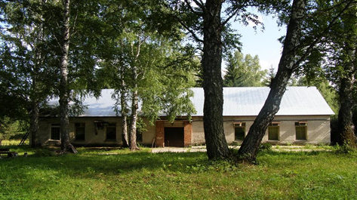
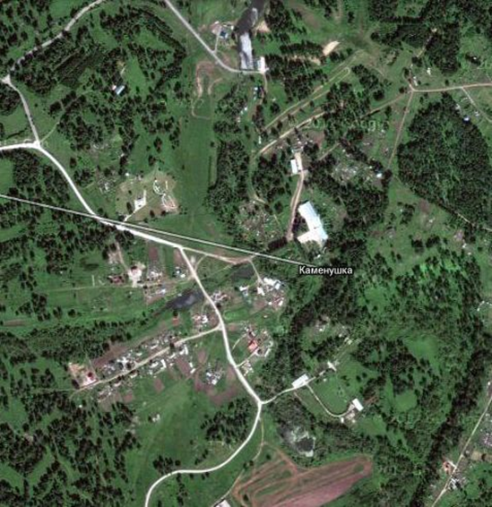
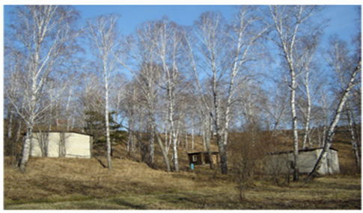
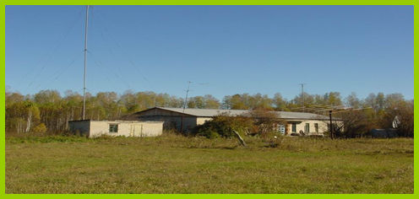
Обсерватория солнечно-земной физики ИНГГ СО РАН
Расположение: 10 км. от Новосибирского Академгородка
Станция
космических лучей
Магнитная станция
(павильоны)
Ионосферная
станция
Состав лаборатории: 6 науч.сотр. и 11 чел. ИТC

Slide 3
Цели и задачи
Анализ вариаций потока космических лучей и геофизических полей во время экстремальных событий (солнечные вспышки, землетрясения, геомагнитные бури и т.п.), а также их поведения в спокойных условиях. Непрерывный круглосуточный мониторинг геомагнитного поля, космических лучей и ионосферы, сбор и первичная обработка данных в реальном времени, регулярное обновление баз данных и подготовка информации к международному обмену.
Созданы базы данных, которые доступны в сети интернет по адресам:
http://cosm-rays.ipgg.sbras.ru/
http://im.ipgg.sbras.ru/
Проект ФНИ "Проявление процессов глубинной геодинамики в геосферах Земли по результатам мониторинга геомагнитного поля, ионосферы и космических лучей".

Slide 4
Очаги землетрясений
Для анализа вариаций ионосферных параметров под воздействием сейсмоактивности ранее были проведены расчёты для периода 2000-2008 гг. Рассматривались землетрясения с магнитудой M≥3,5 и удаленностью эпицентра от обсерватории не более 1000 км. 74 события.
Бачатское землетрясение произошло 18.06.2013 г. в 23:02 UT (19.06.2013 г. в 06:02 местного времени) с магнитудой 5.3-5.6 и координатами эпицентра 54.29° с.ш., 86.17° в.д. на площади одноименного угольного разреза в Кузбассе.

Slide 5
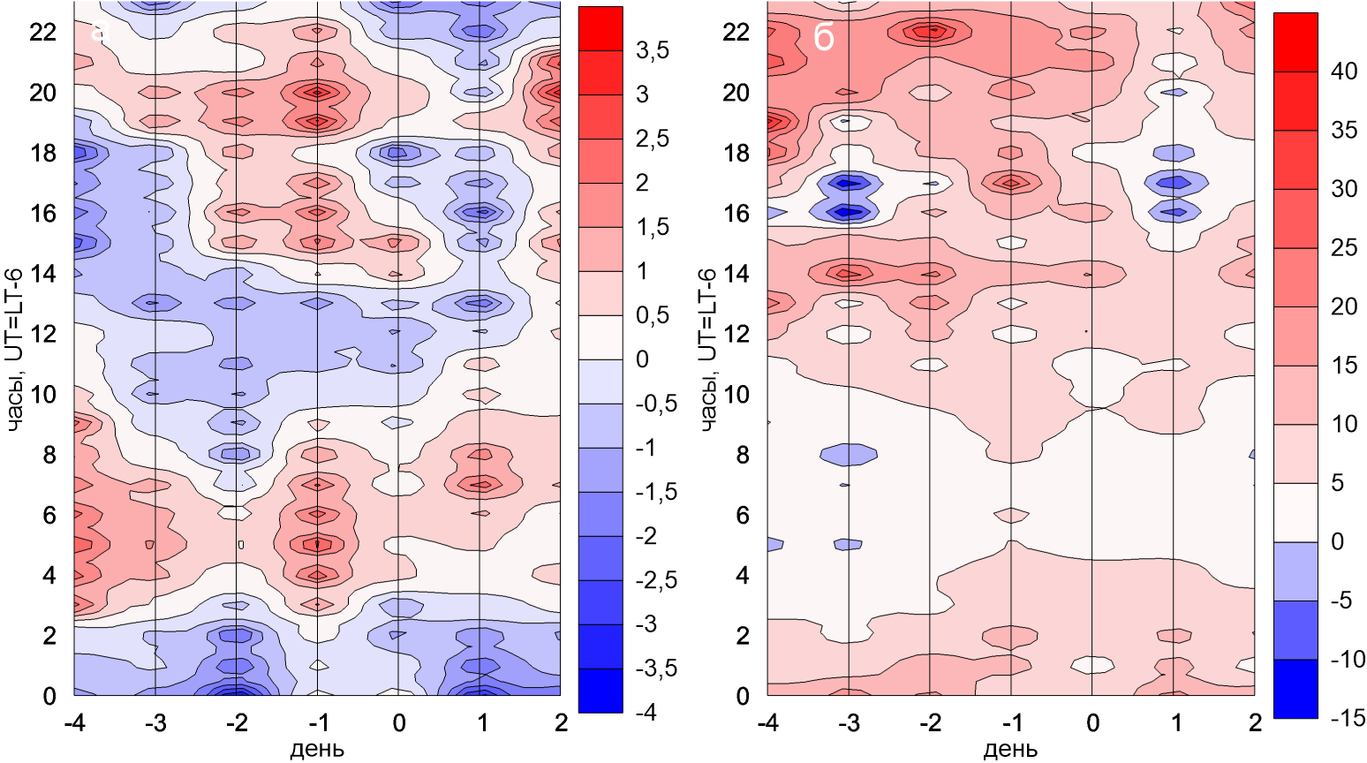
Отклонения критических частот слоя F2 и слоя Es от медианных значений
Для каждого случая землетрясения были вычислены отклонения наблюдаемых значений критических частот слоев F2 и Es от скользящих медианных значений в процентном отношении. И к этим значениям был применен МНЭ (0 день – день землетрясения).

Slide 6
Землетрясения с магнитудой > 6 и удаленностью <1000 км
год месяц день
1979 9 25
1990 6 14
1990 8 3
2003 9 27
2011 12 27
2012 2 26
2017 8 8
Отклонения критических частот слоя F2 и слоя Es от медианных значений
МНЭ, 0 день – день землетрясения

Slide 7
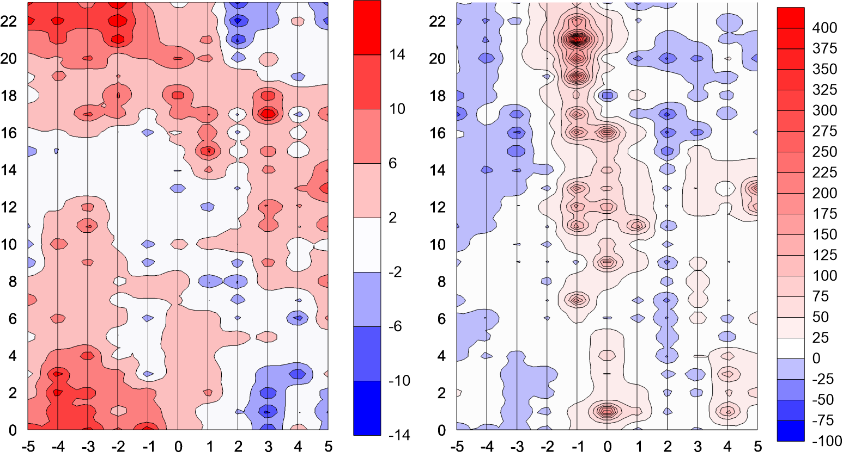
Бачатское землетрясение
18.06.2013 г. 23:02 UT
Расстояние от эпицентра до ионосферной станции составило порядка 220 км. Геофизическая обстановка в эти дни была спокойная.

Slide 8
Выводы
  В дни до землетрясения можно наблюдать более мощный слой F2 в ночное время. А в день толчка - в околополуденной время
  На следующий день отмечены пониженные значения критической частоты слоя F2 в послезакатное время.
  Спорадический слой перед днем землетрясения появляется чаще обычного в ночное время, причем его критическая частота превышает «климатические» нормы больше, чем на 20%.
  Отличия отклонений характеристик ионосферы от «климатических» норм для расчетов МНЭ алтайских землетрясений и для конкретного Бачатского землетрясения могут быть из-за того, что оно произошло очень близко от станции. Кроме того, осенних событий в выборке было преобладающие количество, а в это время мы наблюдаем особо большие вариации суточного хода характеристик ионосферы.
  Полученные результаты свидетельствуют о том, что проявления землетрясения в ионосферном слое следует ожидать на небольшом удалении от очага. Основным направлением в дальнейших наших исследованиях может быть анализ землетрясений, очаг которых удален не более, чем на 300 км.

Slide 9
Спасибо за внимание!
Работа выполнена при поддержке проекта ФНИ № 0331-2019-0013 "Проявление процессов глубинной геодинамики в геосферах Земли по результатам мониторинга геомагнитного поля, ионосферы и космических лучей".

